Slide 1
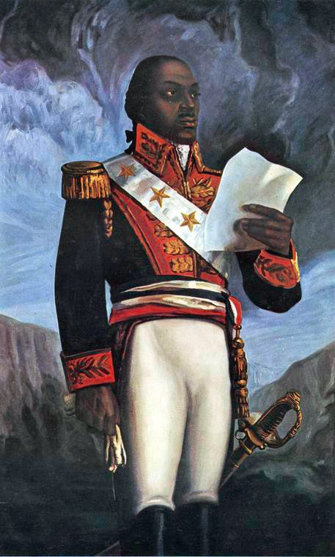
HISTÓRIA · 8º ANO · 2º TRIMESTRE
A Revolução
Haitiana
1791 — 1804
A única revolução de escravizados vitoriosa da história
e seus legados para o mundo
"Em 1804, escravizados fundaram o primeiro Estado negro independente do mundo. Derrotaram o exército mais poderoso da época. Essa história foi silenciada por dois séculos."
General Toussaint Louverture, c. 1743–1803
felipedeveza.com.br

Slide 2
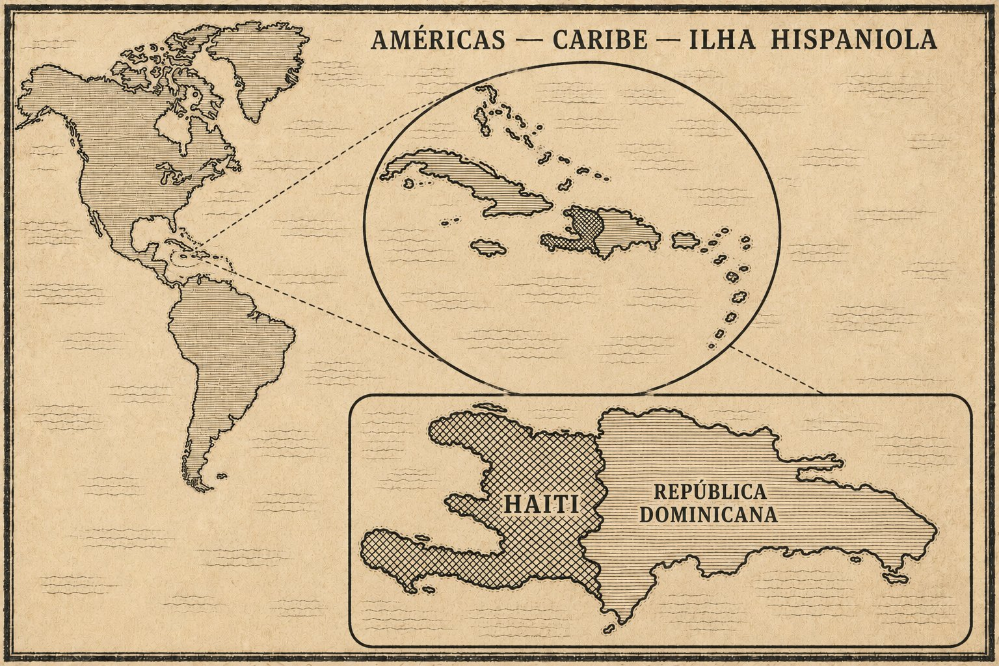
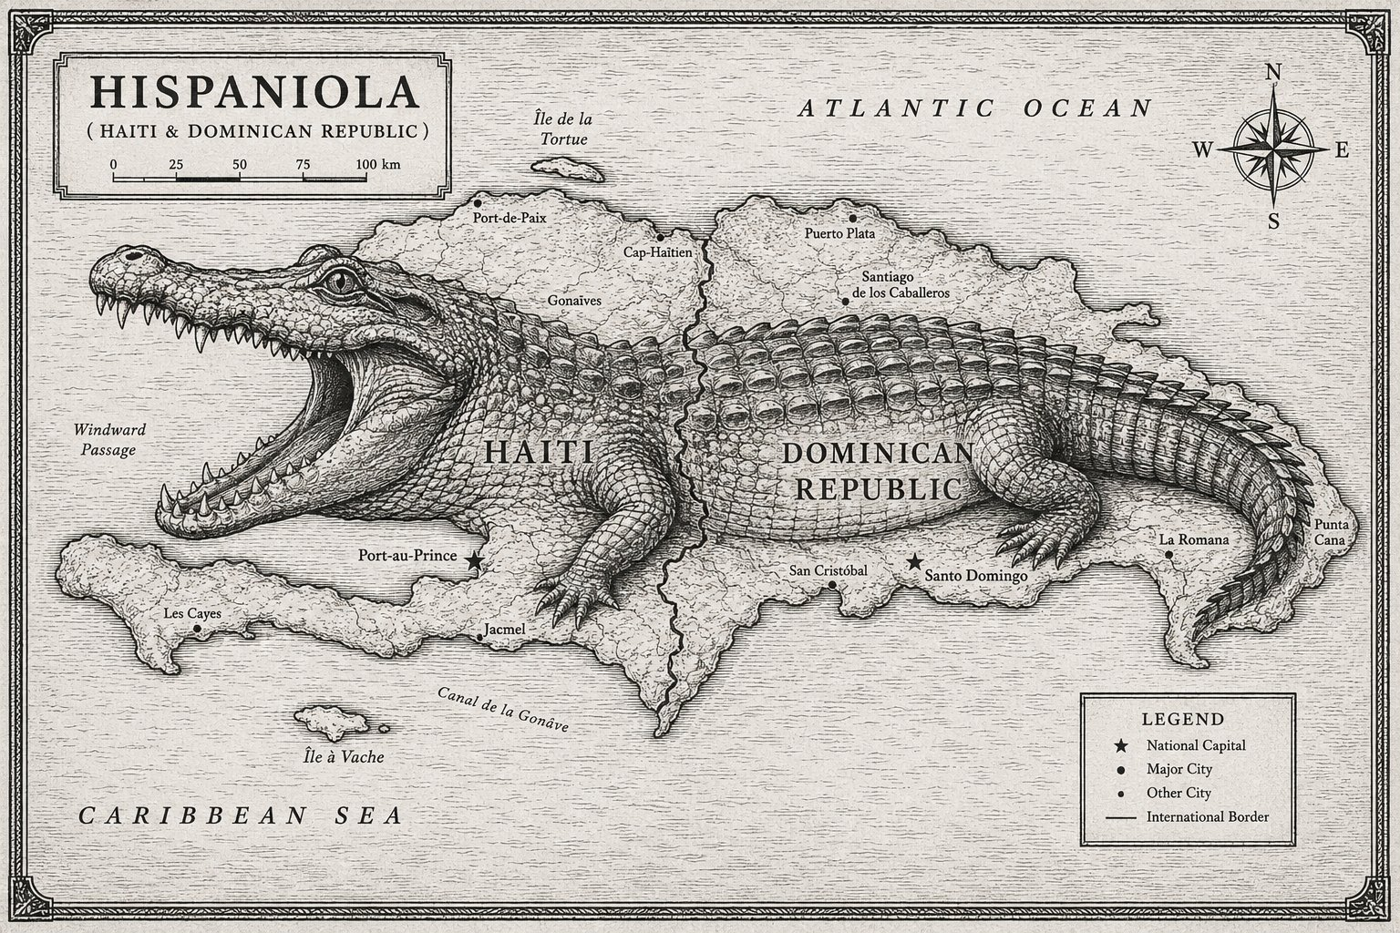
LOCALIZAÇÃO GEOGRÁFICA
Onde fica o Haiti?
"Muita gente enxerga no formato da ilha um jacaré — animal muito comum na região"
Capital: Porto Príncipe
Nome original: Ayiti — "terra das montanhas" (arawak)
Idioma: Crioulo haitiano e francês
Independência: 1º de janeiro de 1804
Haiti e República Dominicana dividem a ilha de Hispaniola no Caribe
Felipe Deveza · felipedeveza.com.br

Slide 3
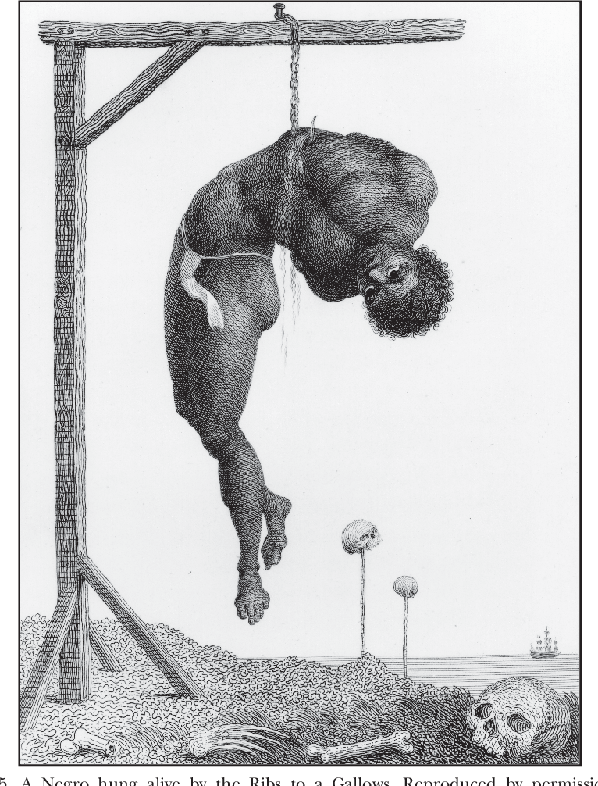
SAINT-DOMINGUE, FINAL DO SÉC. XVIII
A colônia mais rica — e mais violenta — do mundo
< 10
500mil
anos de expectativa
de vida ao chegar
africanos escravizados
nas plantações
40%
Toda essa riqueza repousava sobre o trabalho forçado de meio milhão de africanos escravizados. Os proprietários calculavam que era mais barato comprar novos escravizados do que cuidar dos que já estavam ali.
do comércio
exterior da França
Felipe Deveza · felipedeveza.com.br

Slide 4
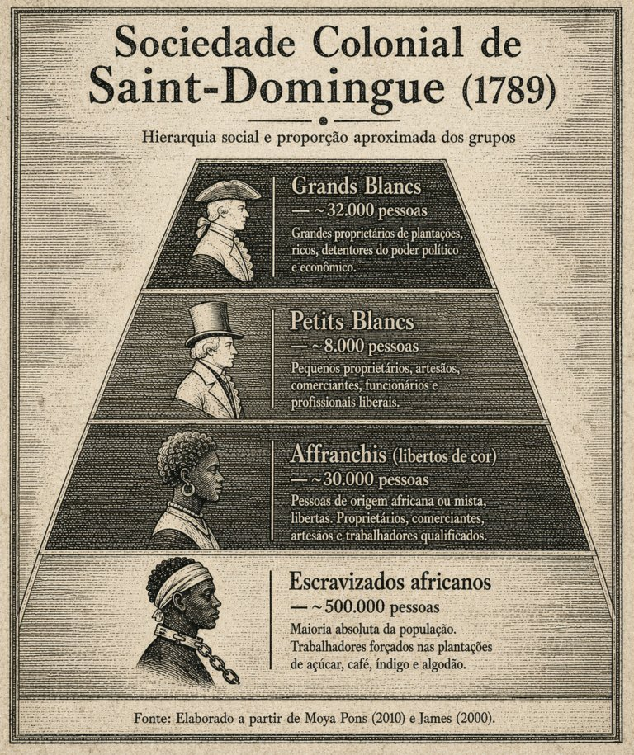
ESTRUTURA SOCIAL DE SAINT-DOMINGUE
Uma sociedade dividida — e em conflito permanente
Grands blancs (~32 mil)
Grandes fazendeiros. Controlavam as plantações e queriam autonomia política — mas mantinham os escravizados.
Petits blancs (~28 mil)
Artesãos, comerciantes e soldados. Ressentimentos contra a elite branca e contra os affranchis.
Affranchis (~30 mil)
Libertos e pessoas livres negras. Tinham riqueza, mas eram excluídos dos direitos políticos por lei.
Escravizados (~500 mil)
A imensa maioria. Africanos e afrodescendentes sem nenhum direito. Foram os que levaram a revolução mais longe.
Não foi simplesmente "negros contra brancos". Foi um processo de 13 anos cheio de alianças, traições e mudanças de lado.
Felipe Deveza · felipedeveza.com.br

Slide 5
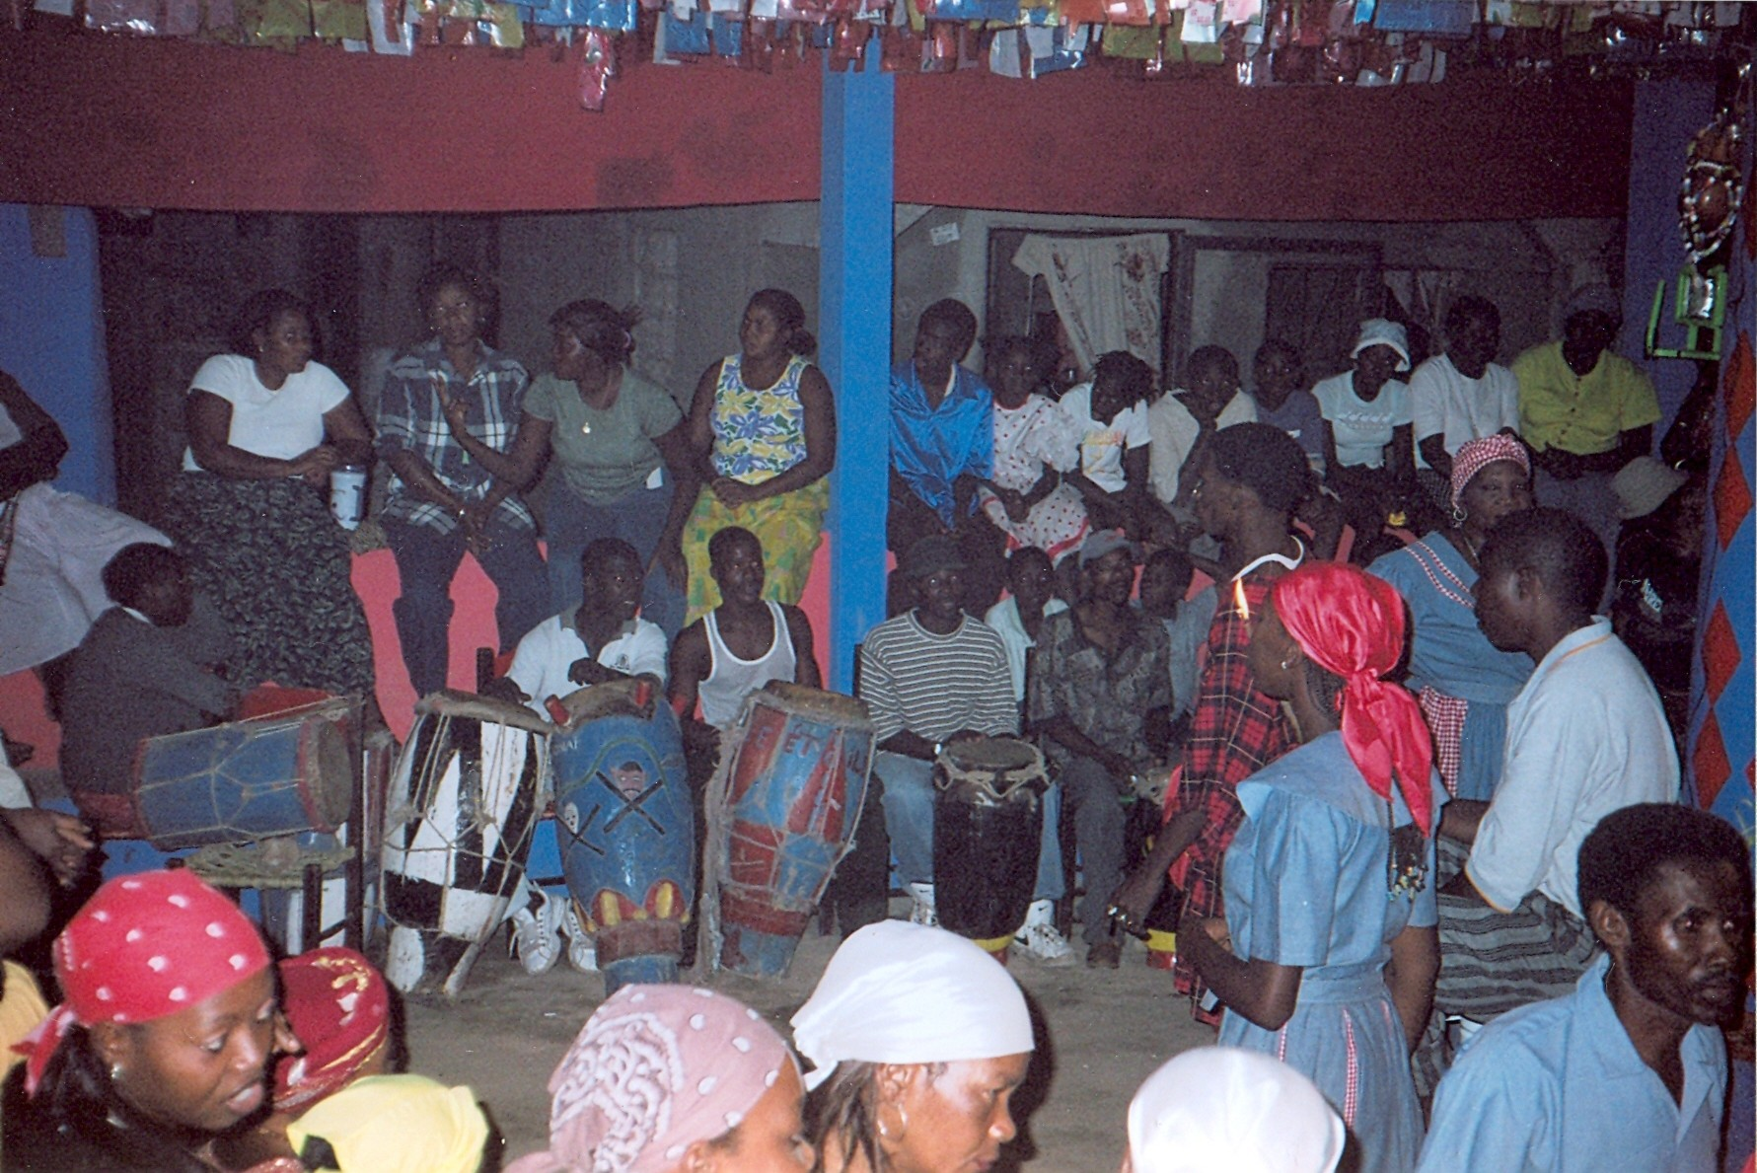

RELIGIÃO E RESISTÊNCIA
O Vodu: preconceito, resistência e organização política
O QUE É O VODU
Religião afro-caribenha surgida no Haiti a partir das tradições espirituais de diferentes povos africanos trazidos como escravizados. Tem seus próprios deuses (lwas), cerimônias, comunidades e sacerdotes.
O PRECONCEITO COLONIAL
A visão do Vodu como "magia negra" ou "feitiçaria" foi uma construção colonial e depois do cinema de Hollywood. Serve para desumanizar a cultura africana e negar legitimidade à resistência haitiana.
O VODU COMO REDE DE ORGANIZAÇÃO
O Vodu funcionou como rede de comunicação entre africanos de diferentes nações e línguas. A cerimônia de Bois Caïman (1791) é o exemplo mais famoso: criou coesão política entre os insurgentes.
Andre Normil, Cerimônia de Bois Caïman, 1990
Felipe Deveza · felipedeveza.com.br

Slide 6
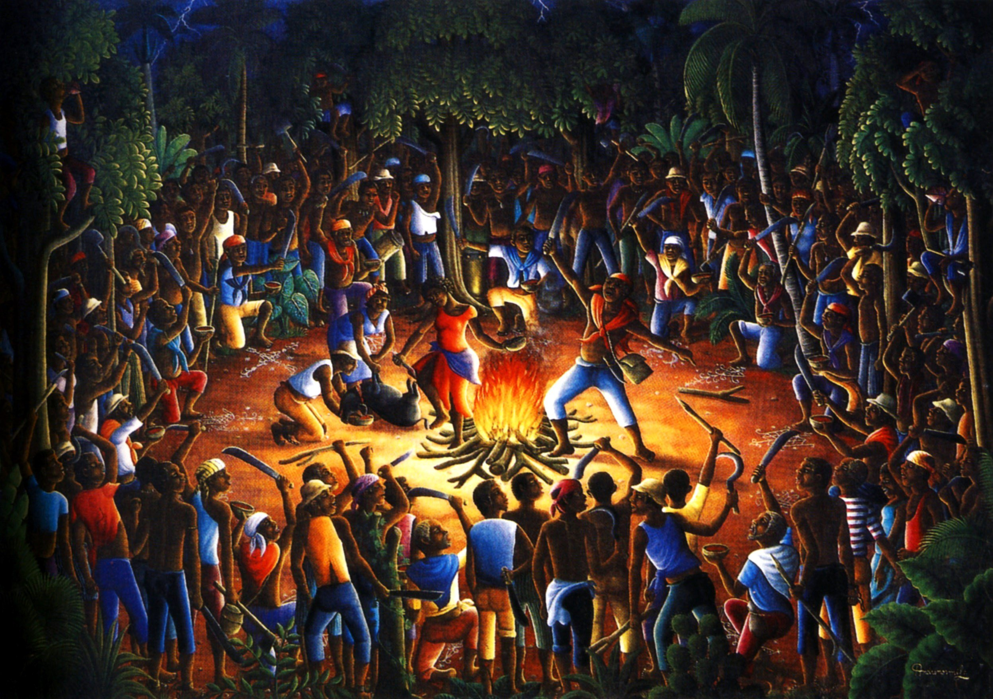
AGOSTO DE 1791 — O INÍCIO
Bois Caïman: a noite que mudou tudo
14 de agosto de 1791
Lideranças escravizadas de diferentes nações africanas se reúnem na fazenda Bois Caïman. Uma cerimônia vodu conduzida por Dutty Boukman e Cécile Fatiman firma o pacto de luta pela liberdade. Nos dias seguintes, mais de 100 mil escravizados aderem. Plantações em chamas pelo norte da colônia.
DOCUMENTO HISTÓRICO — Cerimônia de Bois Caïman, 1791
"O deus que criou o Sol que nos ilumina de cima [...] este deus nos ouve. Escondido nas nuvens, ele nos observa. Ele vê tudo o que o branco faz. O deus dos brancos inspira o crime, mas o nosso deus pede vingança. Lancem fora a imagem do deus dos brancos e ouçam a voz da liberdade que fala no coração de todos nós."
Andre Normil, Cerimônia de Bois Caïman, 1990
Felipe Deveza · felipedeveza.com.br

Slide 7
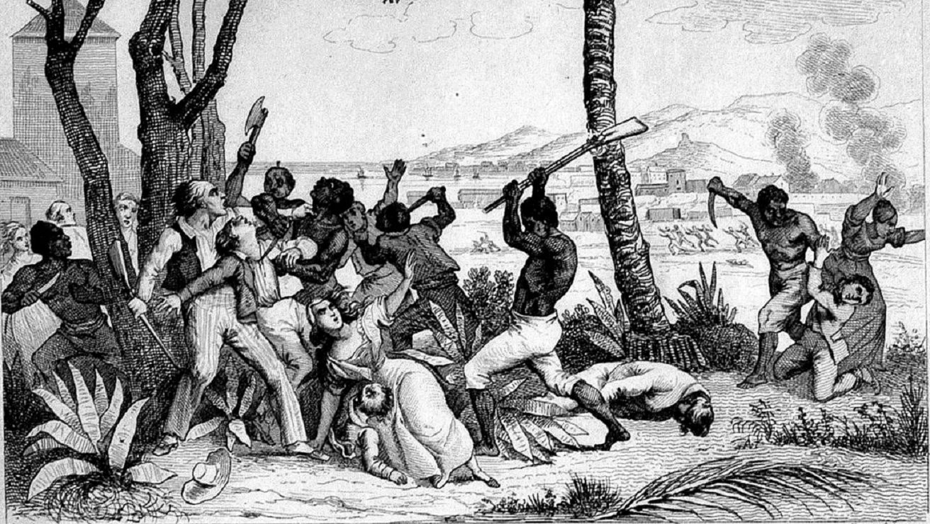
ANÁLISE DE FONTE PRIMÁRIA VISUAL
Como ler uma imagem histórica — a gravura colonial
QUESTÕES PARA ANÁLISE
1. Quem produziu esta imagem? De que lado do conflito estava o artista?
2. Observe a composição: quem aparece como vítima e quem como agressor? O que essa escolha revela?
3. A gravura representa os escravizados como guerreiros organizados politicamente ou como massa violenta? Qual é a diferença?
4. Compare com as causas do levante de 1791. A gravura dá alguma pista sobre elas — ou as apaga?
5. Se Toussaint Louverture tivesse encomendado uma imagem sobre os mesmos eventos, o que seria diferente?
6. Uma fonte histórica que distorce os fatos ainda tem valor para o historiador? Por quê?
Esta gravura NÃO é um registro neutro. Foi produzida por alguém com um ponto de vista específico, para um público específico, com uma intenção específica.
Gravura europeia do século XIX representando a insurreição de São Domingos (1791)
Felipe Deveza · felipedeveza.com.br

Slide 8
O PROCESSO REVOLUCIONÁRIO
Treze anos de revolução (1791–1804)
Ago. 1791
1801
Nov. 1803
Bois Caïman.
100 mil escravizados aderem.
Toussaint promulga Constituição: colônia autônoma.
Batalha de Vertières. Dessalines derrota os franceses.
1794
1802
1 jan. 1804
Assembleia francesa decreta abolição. Toussaint passa para o lado francês.
Napoleão envia 58 mil soldados. Toussaint preso por traição.
Independência do Haiti: primeiro Estado negro independente do mundo.
A revolução não foi linear: alianças com espanhóis, depois com franceses, traições, guerras internas — e ao fim, 13 anos depois, a independência.
Felipe Deveza · felipedeveza.com.br

Slide 9
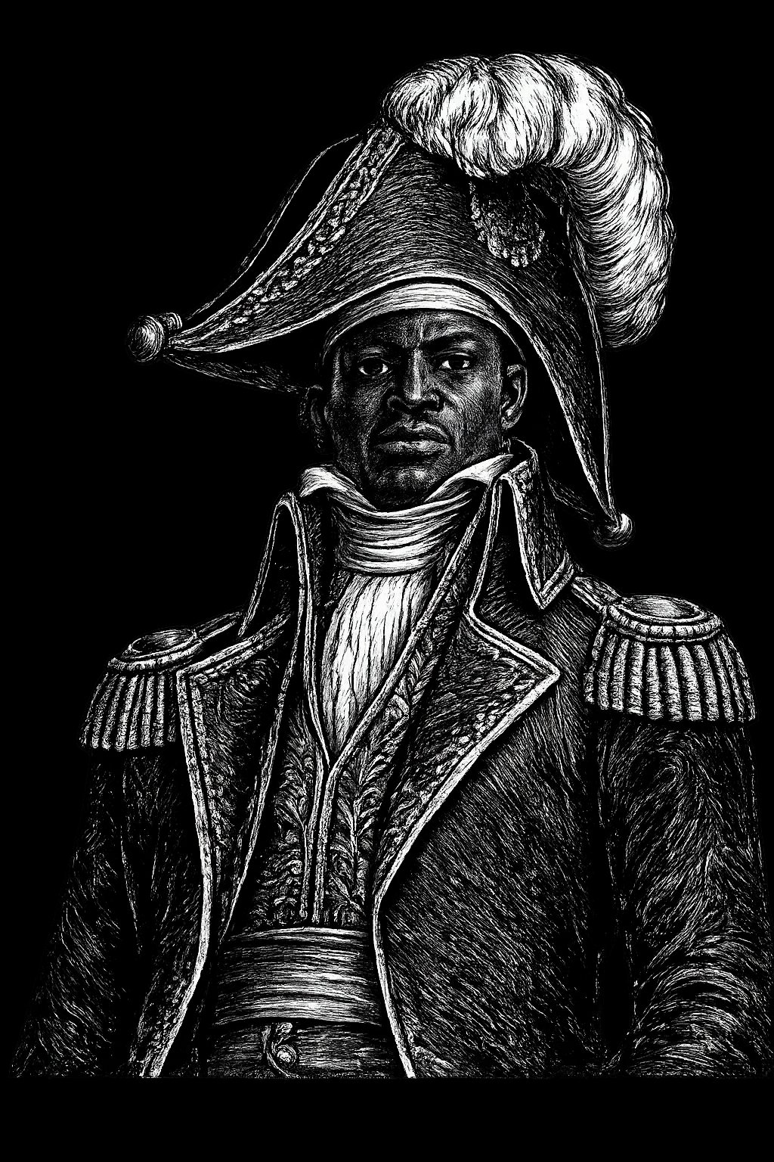
LIDERANÇA
Toussaint Louverture (c. 1743–1803)
Nascido escravizado na Plantação Bréda, Saint-Domingue.
Teve acesso incomum a textos de filosofia iluminista — praticamente impossível para um escravizado.
Trabalhou como cocheiro e capataz: mobilidade e contatos que a maioria dos escravizados jamais teria.
Liderou o exército francês a vitórias sobre espanhóis e ingleses após a abolição decretada em 1794.
Promulgou Constituição em 1801: governador vitalício, ampla autonomia da colônia.
Capturado por traição em 1802. Morreu de pneumonia e maus-tratos no Fort de Joux, nos Alpes franceses.
"Ao me derrubarem, cortaram apenas o tronco da árvore da liberdade. Ela nascerá das raízes, porque são profundas." — Toussaint Louverture
Toussaint Louverture, c. 1743–1803
Felipe Deveza · felipedeveza.com.br

Slide 10
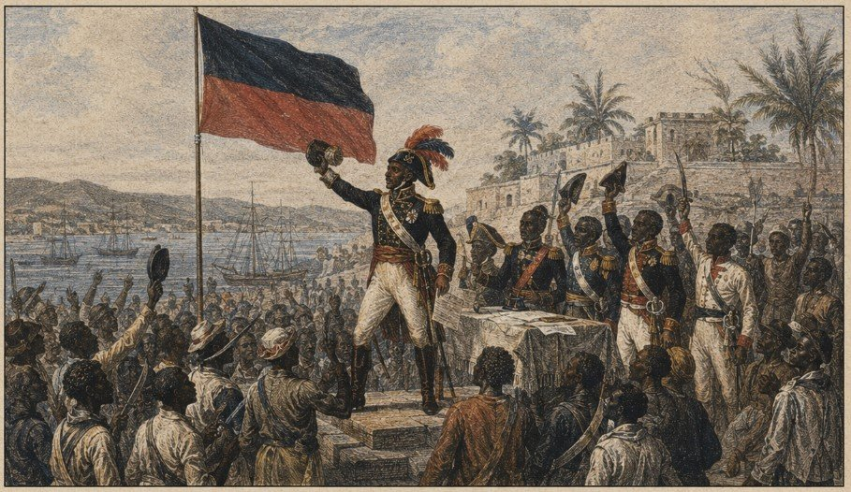
1º de janeiro de 1804
A Independência
do Haiti
Primeiro Estado negro independente do mundo
Jean-Jacques Dessalines nasceu na África e foi escravizado desde a infância. Nunca buscou conciliação com os colonos. Ao proclamar a independência, restaurou o nome arawak da ilha:
Jean-Jacques Dessalines proclama a independência do Haiti, 1º jan. 1804
"terra das montanhas" na língua arawak — nome original apagado pela colonização
HAITI — Ayiti
Felipe Deveza · felipedeveza.com.br

Slide 11
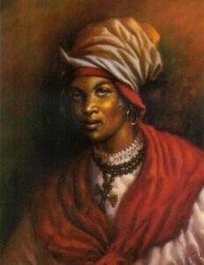
LIDERANÇA ESQUECIDA
Cécile Fatiman (c. 1771–1883)
Sacerdotisa vodu de ascendência africana e europeia. Na cerimônia de Bois Caïman, foi ela quem, em transe, transmitiu a mensagem dos espíritos convocando os presentes à insurreição.
POR QUE CÉCILE FATIMAN FOI ESQUECIDA?
Quantas histórias sobre a Revolução Haitiana colocam Toussaint Louverture no centro e mal mencionam Cécile Fatiman? A historiografia privilegiava líderes masculinos e documentos escritos em vez de tradições orais e práticas religiosas africanas.
Pesquisadoras recentes a resgataram como prova de que a revolução foi também um evento cultural e espiritual, enraizado nas tradições que a colonização nunca conseguiu apagar.
Cécile Fatiman, c. 1771–1883. Viveu 112 anos.
A omissão de Cécile Fatiman não é acidental. A história que exclui as mulheres, a religiosidade africana e os saberes orais é incompleta — e serve a interesses específicos.
Felipe Deveza · felipedeveza.com.br

Slide 12
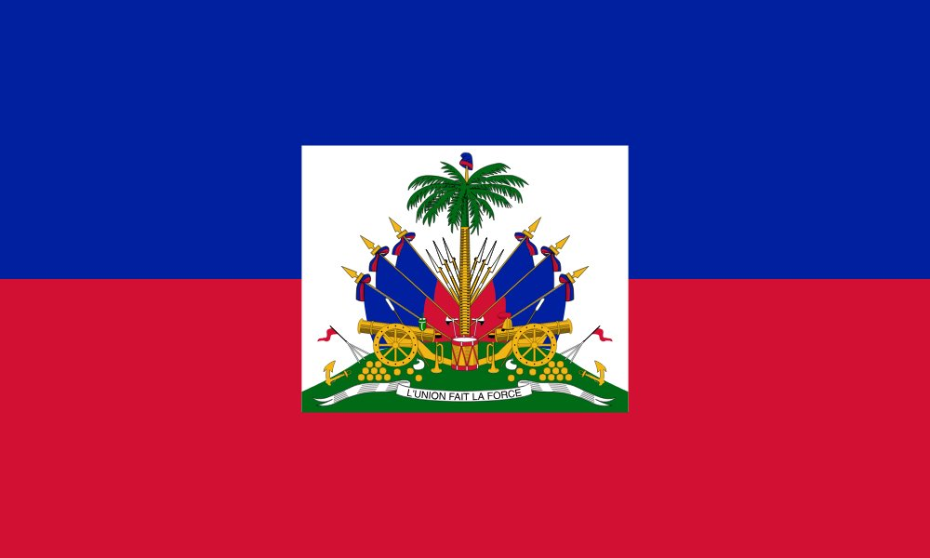
ANÁLISE DE FONTE PRIMÁRIA TEXTUAL
Como ler um documento histórico — Constituição do Haiti (1805)
CONSTITUIÇÃO DO HAITI, 1805 — ARTIGOS SELECIONADOS
Art. 2. "A escravidão está abolida para sempre."
Art. 3. "Os cidadãos do Haiti são irmãos em casa; a igualdade diante da lei é incontestada para todos."
Art. 14. "Os haitianos doravante se conhecerão apenas pela denominação genérica de Negros."
Bandeira do Haiti: azul e vermelho, sem o branco colonial
QUESTÕES PARA ANÁLISE
1. O Art. 2 usa a palavra "para sempre". Compare com outras abolições históricas (EUA: 1865; Brasil: 1888). O que essa diferença temporal diz sobre cada processo?
2. O Art. 14 determina que todos os cidadãos se chamem "negros" — independente de sua cor ou origem. É isso uma medida racista ou uma subversão da lógica colonial? Justifique.
3. Compare os Art. 2 e 3 com a Declaração de Independência dos EUA (1776): "todos os homens são criados iguais". O que cada documento diz ou deixa de dizer sobre a escravidão?
4. Este documento foi produzido por quem? Em que circunstâncias? Por que isso importa para interpretá-lo?
Felipe Deveza · felipedeveza.com.br

Slide 13
CONTEXTO ATLÂNTICO
Três revoluções — e suas contradições
Revolução Americana
1776
Revolução Francesa
1789
Revolução Haitiana
1791–1804
O QUE PROMETEU
O QUE PROMETEU
O QUE PROMETEU
"Todos os homens são criados iguais."
"Liberdade, igualdade, fraternidade para todos."
Para os escravizados, a liberdade era questão de vida ou morte. Não havia reforma parcial possível.
O LIMITE
O LIMITE
POR QUE FOI DIFERENTE
Washington e Jefferson eram proprietários de escravizados. Abolição só em 1865, após guerra civil.
A Assembleia tardou anos para discutir as colônias. Napoleão tentou restaurar a escravidão em 1802.
Foram os únicos que levaram os princípios iluministas até o fim. Criaram a primeira constituição a abolir a escravidão definitivamente.
Felipe Deveza · felipedeveza.com.br

Slide 14
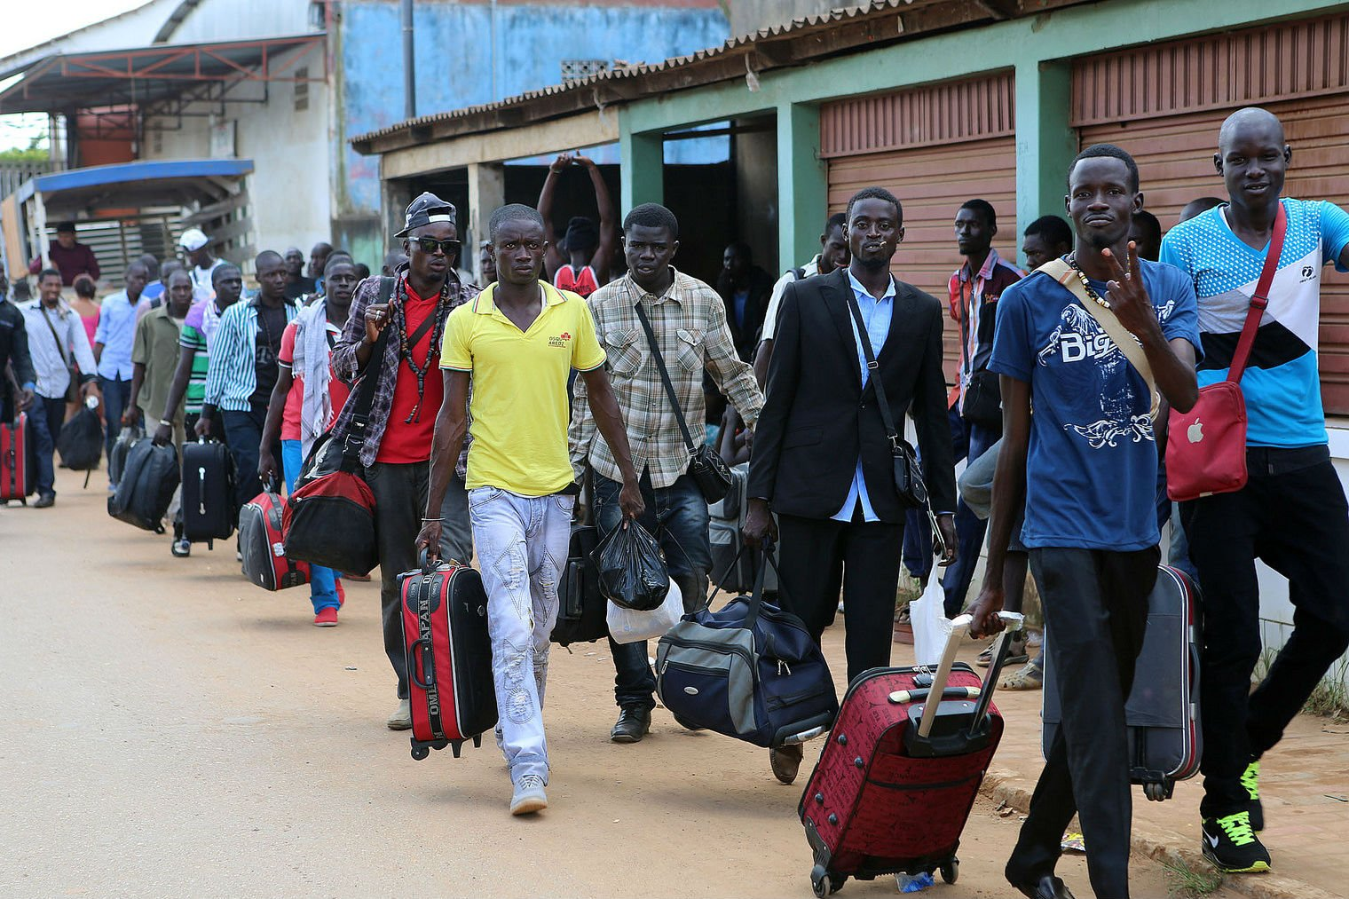
LEGADO E PRESENTE
O "haitianismo" — e o Haiti hoje
PARA OS ESCRAVIZADOS
PARA AS ELITES ESCRAVISTAS
Esperança. A prova de que a ordem escravista podia ser derrubada.
No Brasil, a Revolta dos Malês (Salvador, 1835), organizada por africanos muçulmanos, foi interpretada pelas autoridades imperiais como a materialização do "perigo haitiano".
Terror. O "haitianismo" — palavra usada pelos escravocratas — designava o medo de que o exemplo haitiano se espalhasse.
O Haiti pagou 150 milhões de francos à França como indenização pelos "prejuízos" dos colonos. A dívida e seus juros foram quitados só nos anos 1950.
Hoje, haitianos chegam ao Brasil em busca de segurança e são alvo de discriminação. O que a história que você estudou nos diz sobre essa contradição?
Imigrantes haitianos em Brasiléia, Acre
Felipe Deveza · felipedeveza.com.br

Slide 15
SÍNTESE
CERIMÔNIA DE BOIS CAÏMAN — 1791
"O deus que criou o Sol que nos ilumina de cima [...] este deus nos ouve. [...] Lancem fora a imagem do deus dos brancos e ouçam a voz da liberdade que fala no coração de todos nós."
A única revolução de escravizados a criar um Estado independente.
Levou os ideais iluministas mais longe que qualquer revolução europeia.
O Vodu foi rede de organização política — não "magia negra".
— Cerimônia de Bois Caïman, agosto de 1791
Constituição de 1805: primeira a abolir a escravidão definitivamente.
A Revolução Haitiana não foi esquecida por acidente.
Foi silenciada por quem não queria que o mundo soubesse
que escravizados podiam construir uma nação.
O Haiti pagou por sua liberdade por mais de um século.
Felipe Deveza · felipedeveza.com.br

